Slide 1
Makroökonomie
Wilhelmshaven
Diese Vorlesung wird in Bild
und Ton des
Dozenten
mitgeschnitten
und anschließend online zur
Verfügung gestellt
Prof. Dr. Bernhard Köster
Jade-Hochschule Wilhelmshaven
http://www.bernhardkoester.de/vorlesungen/inhalt.html

Slide 2

Makroökonomie
Wilhelmshaven
Diese Vorlesung wird in Bild
und Ton des
Dozenten
mitgeschnitten
und anschließend online zur
Verfügung gestellt
Prof. Dr. Bernhard Köster
Jade-Hochschule Wilhelmshaven
http://www.bernhardkoester.de/vorlesungen/inhalt.html

Slide 3
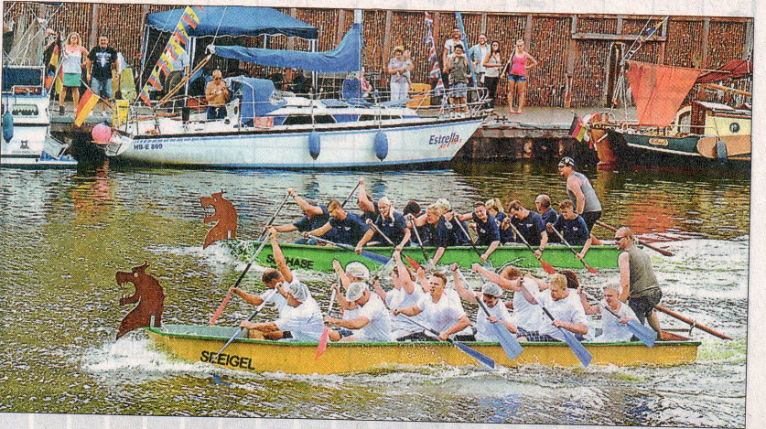
https://www.jade-hs.de/studium/waehrend-des-studiums/wohnen-und-leben/hochschulsport/drachenboot/
Am 19.August 2023 findet die 14. Hooksieler "Drachenboot"-Regatta im Rahmen des FC Nordsee Hooksiel Hafenfestes statt. Wir möchten Sie herzlich zur Teilnahme einladen.
Notes:
3

Slide 4
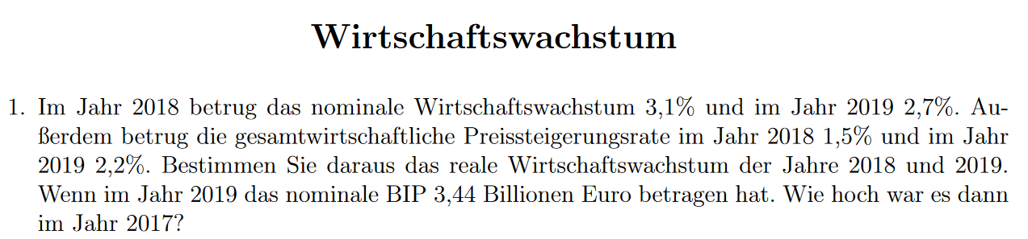
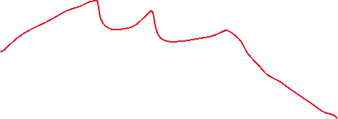




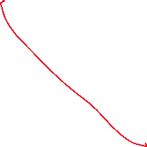



































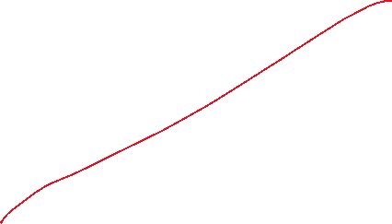
Notes:
4

Slide 5
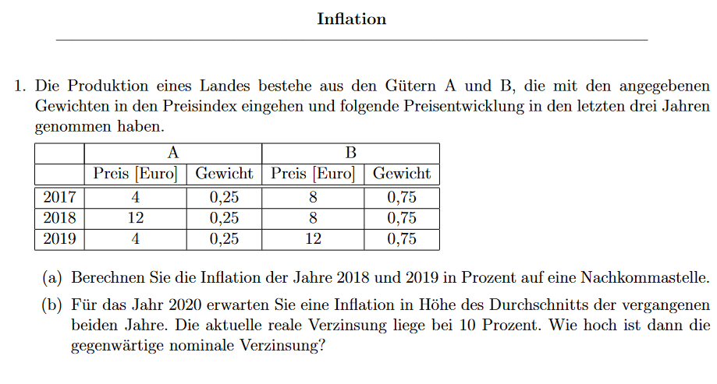













Notes:
5

Slide 6
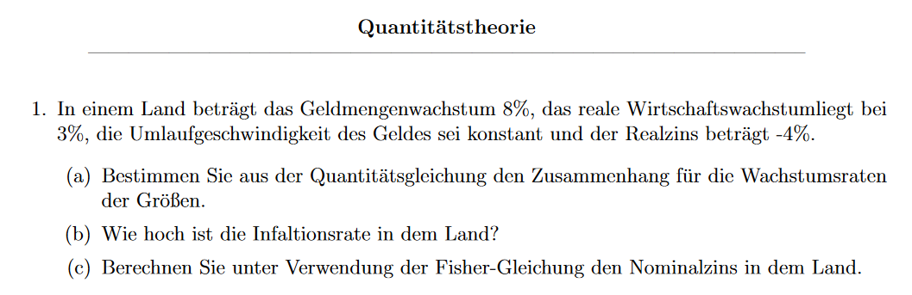













Notes:
6

Slide 7
Notes:
7

Slide 8
Notes:
8

